Slide 1
MENSCH & RAUM WS 2020/21
Partizipative Handlungskompetenz
1

Slide 2
Partizipation
Klassisches Thema der Jugendforschung & Erziehungswissenschaften
Indikator gesellschaftlicher Identifikation
Indikator für die Zukunftsfähigkeit der Gesellschaft
MENSCH & RAUM

Slide 3
Formale Partizipation
Teilnahme an Wahlen → Politische Partizipation
Tätigkeit in Partei → politische Partizipation
Vereinstätigkeit → gesellschaftliche Partizipation
Organisation z.B. vom Maturaball → gesellschaftliche Partizipation
Teilnahme bei z.B. Stadtplanungsprojekten
MENSCH & RAUM
Reutlinger & Walther, 2016

Slide 4
What about……
Neue Formen der Aneignung öffentlicher Räume
Guerilla Gardening
Flashmobs
Nutzung von YouTube-Channels
Abhängen im Einkaufszentrum/Parks etc.
Oder gar: NICHT-TEILNAHME!
MENSCH & RAUM
Reutlinger & Walther, 2016

Slide 5
Schule als Ort der Partizipation
Zentrale Frage sollte sein:
WO und WIE partizipieren junge Menschen?
MENSCH & RAUM
Begrifflichkeit der Partizipation wird als
eindeutig definiert ( gibt es nur eine Definition?)
historisch stabil (über z.B. Jahrzehnte immer gleich),
quantifizierbar (in Stunden? in Engagement? in Spendengeldern?, etc.)
angesehen.

Slide 6
Übliche Konzepte
„Partizipation muss „man“ lernen“
(das impliziert, dass vor allem Jugendliche „es“ nicht können; Partizipation muss konform, konventionell sein!
Resultat:
Demokratie-Erziehung
Freiwilligendienste
Partizipationsprogramme
MENSCH & RAUM
Reutlinger & Walther, 2016

Slide 7
Unübliche Konzepte
boykottieren
herumlungern
randalieren
MENSCH & RAUM
Reutlinger & Walther, 2016
besetzen
stören
Fußabstimmung (Boykott/kein Boykott)
Konfliktbereit- schaft
Konsumpraktiken

Slide 8
Formen
der ….
formale
non-formale
informelle
… Partizipation
MENSCH & RAUM
Eingehen auf die Bedürfnisse und Praktiken von Kindern/Jugendlichen
Anerkennen ihrer Partizipationsbemühungen

Slide 9
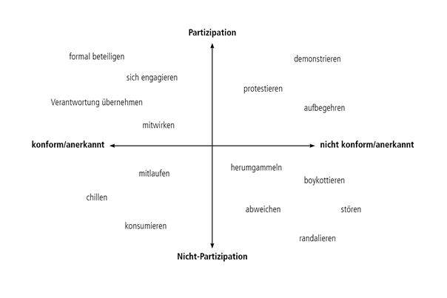
MENSCH & RAUM

Slide 10
Raum ist ……
….. NICHT nur ein ORT im geografischen Sinn.
……. NICHT nur fixe „Dingwelt“.
…… sozialer Raum.
…… gesellschaftlicher und menschlicher Handlungsraum.
…… u.U. erst das Ergebnis von sozialen Prozessen.
…… Anerkennung.
PARTIZIPATION = Die Fähigkeit eines Subjekts, sich im Raum den Alltag zu erschließen, sodass eine Orientierung möglich wird.
MENSCH & RAUM

Slide 11
Partizipation
in der Bildungstheorie
John Dewey, 1930
Lernen = aktives Ändern
des Selbst-Welt-Verhältnis
Breite Palette an partizipatorischen Handlungen! Identitätsbildung!
Selbstbestimmung als höchste Ausprägung von Partizipation endet dort, wo Selbstbestimmung anderer beginnt.
Deci & Ryan, 2002
Theory of self-determination
Selbstbestimmung stärkt Motivation!
MENSCH & RAUM
Peschel, 2006x
Geöffneter Unterricht
Stufenweise Öffnung!
Selbstbestimmung stärkt Motivation!

Slide 12
Partizipation in der Praxis
Fragen, die man sich stellen sollte:
Wie verändert sich meine Rolle, wenn Kinder mitentscheiden?
Welche Rechte gestehe ich Kindern zu?
Was mache ich, wenn die Kinder Dinge entscheiden, die mich mit betreffen und die mit meinen Interessen kollidieren?
Welche Regeln dürfen mitentschieden werden (z.B. Handy im Schulgebäude, Hausschuhe, Unterrichtsablauf etc.)?
Arbeit mit Kindern & Jugendlichen
ihnen etwas zutrauen
bereit sein, andere zu beteiligen
Macht aufgeben
Einstellung entwickeln
begleiten statt bevormunden
junge Menschen ernst nehmen
Aushandlungsprozesse aushalten
Konflikte/“Chaos“ aushalten
MENSCH & RAUM
Hansen, Knauer & Sturzenhecker, 2009
Was es braucht:
Moderationskompetenzen, Mediationskompetenzen, Dialogfähigkeit, Begegnung auf gleicher Augenhöhe, demokratisches Aushandeln

Slide 13
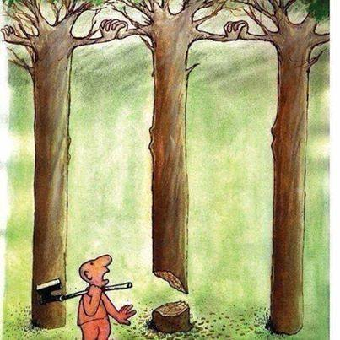
Partizipation - Vorteile
^{+ Problemnähe}
^{+ Kreativitätspotential}
^{+ größere Kapazität zur}
^{Informationsverarbeitung}
+ größere Koordinationsleistung
^{+ Lernchancen}
^{+ günstiges soziales Klima}
+ höhere Beteiligungsmotivation
^{+ höheres Commitment}
^{(Selbstverpflichtung)}
^{vgl. Markus Werthebach,}
⁺ ^{öffentliche Diskurse}
^{+ Politisierung weiterer}
^{Lebensbereiche}
^{(nämlich des Konsums)}
MENSCH & RAUM WS 2020/21
r

Slide 14
Literatur
Deci & Ryan, 2002
Handbook of self-determination. Univ. of Rochester Press, N.Y.
Dewey, John, 2011
Democracy and Education. Simon & Brown Vlg., Germany
Peschel, M., 2006
Offener Unterricht in der Evaluation Teil 1 + 2 ─ Idee, Realität, Perspektive und ein praxiserprobtes Konzept, Schneider Verlag Hohengehren: Baltmannsweiler
Hansen, R., Knauer, R. & Sturzenhecker, B., 2009
Die Kinderstube der Demokratie. Wie Partizipation in Kindertageseinrichtungen gelingt. www.dkhw.de
Reutlinger, C. & Walther, A., 2016
Partizipation Jugendlicher: eine Frage von Raum und Stil? Konzeptionelle Grundlagen, Prozesse und erste Erkenntnisse des EU-Forschungsprojekts PARTISPACE. In: sozialraum.de (8) Ausgabe 1/2016. URL: https://www.sozialraum.de/partizipation-jugendlicher-eine-frage-von-raum-und-stil.php

